Slide 1
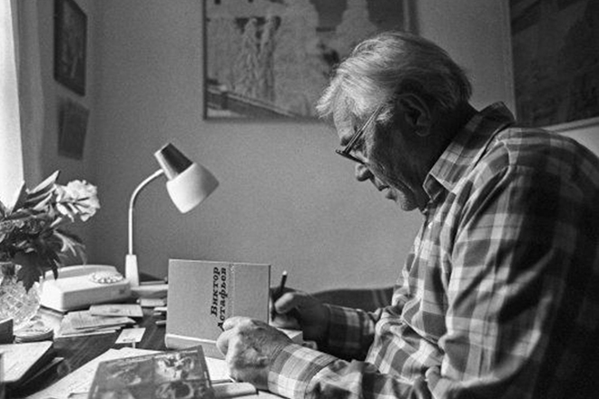
Виктор Петрович Астафьев. Биография писателя. ( )
Виктор Астафьев – известный советский и российский писатель. Лауреат государственных премий СССР и РФ. Член союза писателей. Его книги переведены на иностранные языки и издавались многомиллионными тиражами. Он один из немногих писателей, кого при жизни признали классиком.
Задание1: Заполните дату жизни писателя. https://ok.ru/video/275122292024

Slide 2
Игра «В своей тарелке» *Вместе с отцом Виктор занимался промыслом рыбы, но по окончании сезона отец сильно простудился и попал в больницу. *Мачехе Витя был не нужен, и кормить чужого ребенка она не собиралась, так что вскоре Витя оказался на улице, беспризорничал. В итоге его оформили и поместили в приют. *В школе-интернате Виктор встретил Игнатия Рождественского. Преподаватель сам писал стихи и сумел рассмотреть литературный талант в мальчике. Задание 2: Впишите по 4 ключевых слова к каждому разделу*
Беспризорничал,
Рождественский, сезон, мачеха, стихи, простудился, больница.
чужой, кормить, встретить, талант, промысел

Slide 3
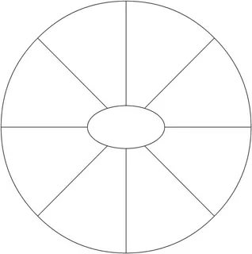
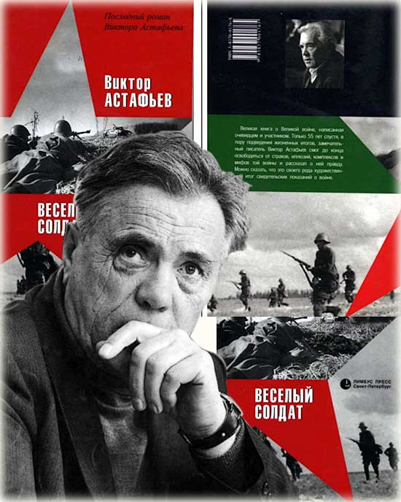
«Прокляты и убиты» -1994 «Перевал» - 1959 «Звездопад» -1960-1972 «Кража» -1961-1965 «Где-то» - 1967 «Стародуб»- 1960 «До будущей весны»- 1953 «Тают снега» - 1958
«Индия» -1958
«Старая лошадь»- 1958
«Ясным ли днем»- 1966
«Сорока» - 1978
«Пир после победы» - 1974
«Моя война» -2018
«Огоньки» - 1955
«Моя война» -2018
Задание 3: Какие из произведений писателя относятся к военной тематике? Перенесите названия в ромашку.

